Slide 1
Словестното разказвателно умение в театър и картини
Регионална библиотека “Пенчо Славейков”
Жечка Кираджиева Юлка Николова

Slide 2
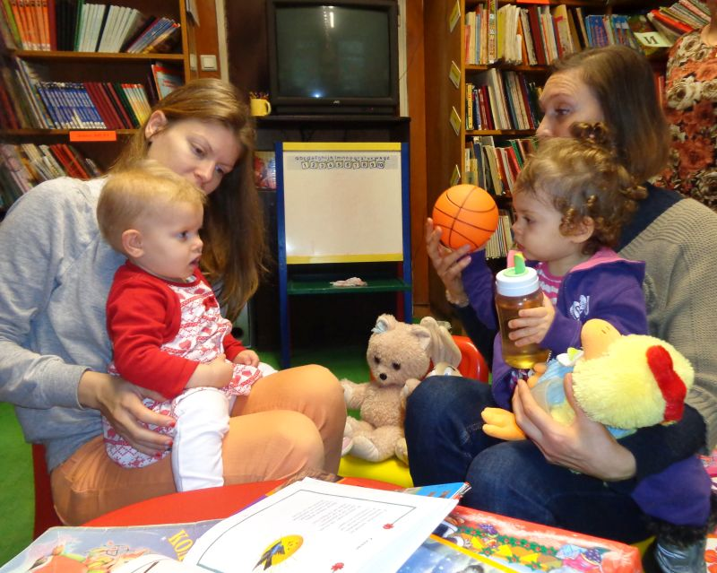
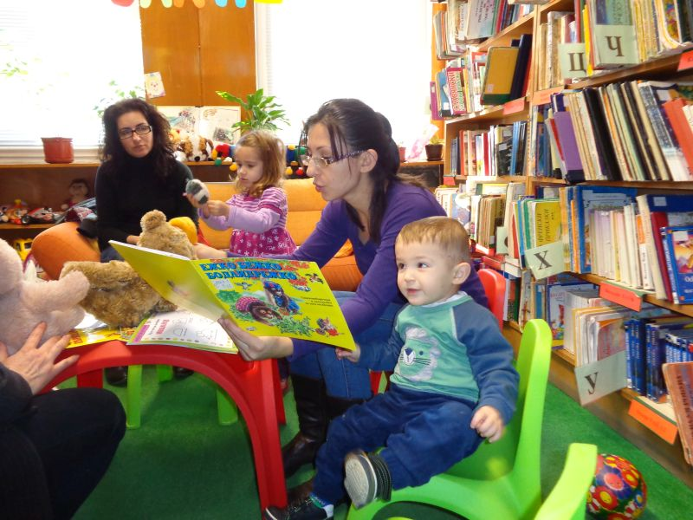
Децата – богатство и бъдеще
Откриване и развиване на творческия потенциал от най-ранна детска възраст
Семейство
Училище
Библиотека

Slide 3
РБ „Пенчо Славейков“ - ангажираност и отговорност към младото поколение
Проект „AQUA NARRABILIS - Словесното разказвателно умение в театър и картини“
Изграждане на основни ключови компетенции:
Езикова грамотност
Изучаване на чужд език
Развиване на творчески способности

Slide 4
Партньори
Австрия
Lesezentrum Steiermark
Osterreichisches
Bibliothekswerk
България Регионална библиотека "Пенчо Славейков" - Варна
Португалия
Instituto Politecnico de
Castelo Branco
Кипър
University of Nicosia
Полша
Biblioteka Publiczna w
Dziielnicy Ursus Warszaw

Slide 5
AQUA NARRABILIS
Избор на екологично важна тема
Формиране на активна гражданска позиция

Slide 6
Цели
Изготвяне на свободни образователни ресурси за обучение и нови форми на преподаване на разказвателни умения
Придаване педагогическа стойност на разказването на истории
Комбиниране екологично важната тема за водата с материали и методи за учене на роден и чужд език
Осигуряване практически дидактични материали за деца и инструменти за обучение на обучители
Многоезичен подход в материалите и публикациите
Глобално споделяне на ресурси и опит на добри практики

Slide 7
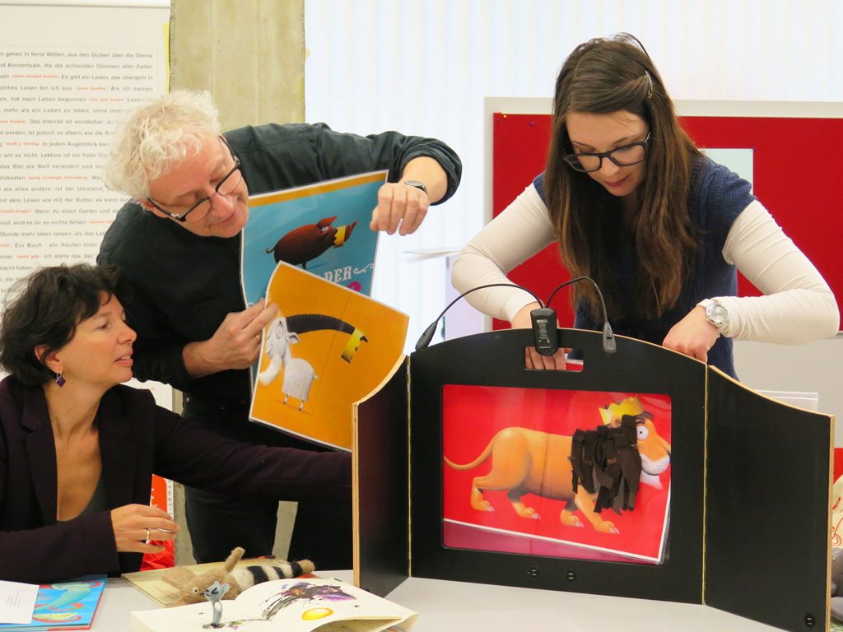
Развиване на разказвателни умения
Камишибай
Куклен театър/ Театър на сенките
Театър по истории в книга
Драматичен театър

Slide 9
Основни дейности
Създаване и представяне:
18 истории на тема вода, написани от деца, на английски и още 8 европейски езика
72 пилотни, възрастово ориентирани шаблони - визуални и креативни пособия за създаване на камишибай, куклен театър, театър на сенките, театър по истории в книга и драматичен театър

Slide 10
Основни дейности (2)
Педагогически наръчници за обучение в детски градини, училища и библиотеки
Подходящи модули за on-line обучение на библиотекари и включването им в преподавателска дейност с целеви групи от предучилищна и начална училищна възраст

Slide 11
Началото...
Проучване и събиране на информация за добри практики и вече съществуващи образователни материали
Изготвяне на база данни със свободно достъпни информационни ресурси, с възможност за допълнения и споделяне

Slide 12
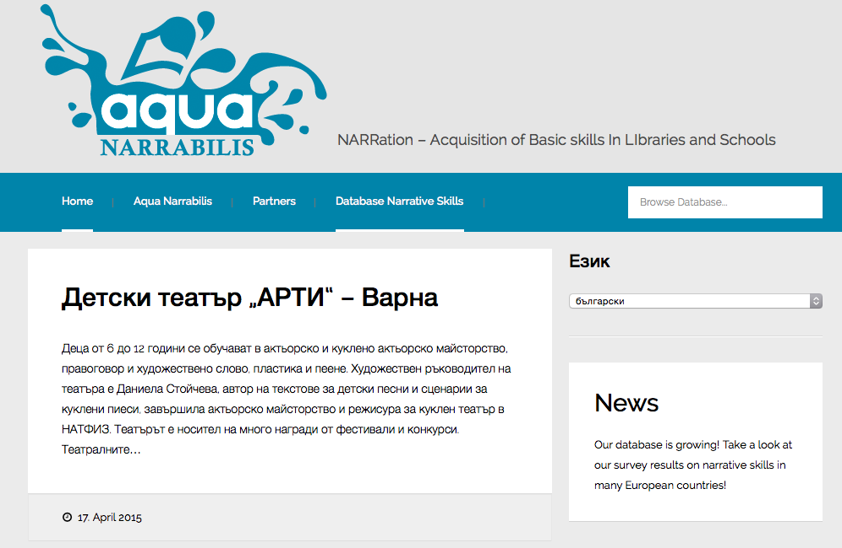

Slide 13
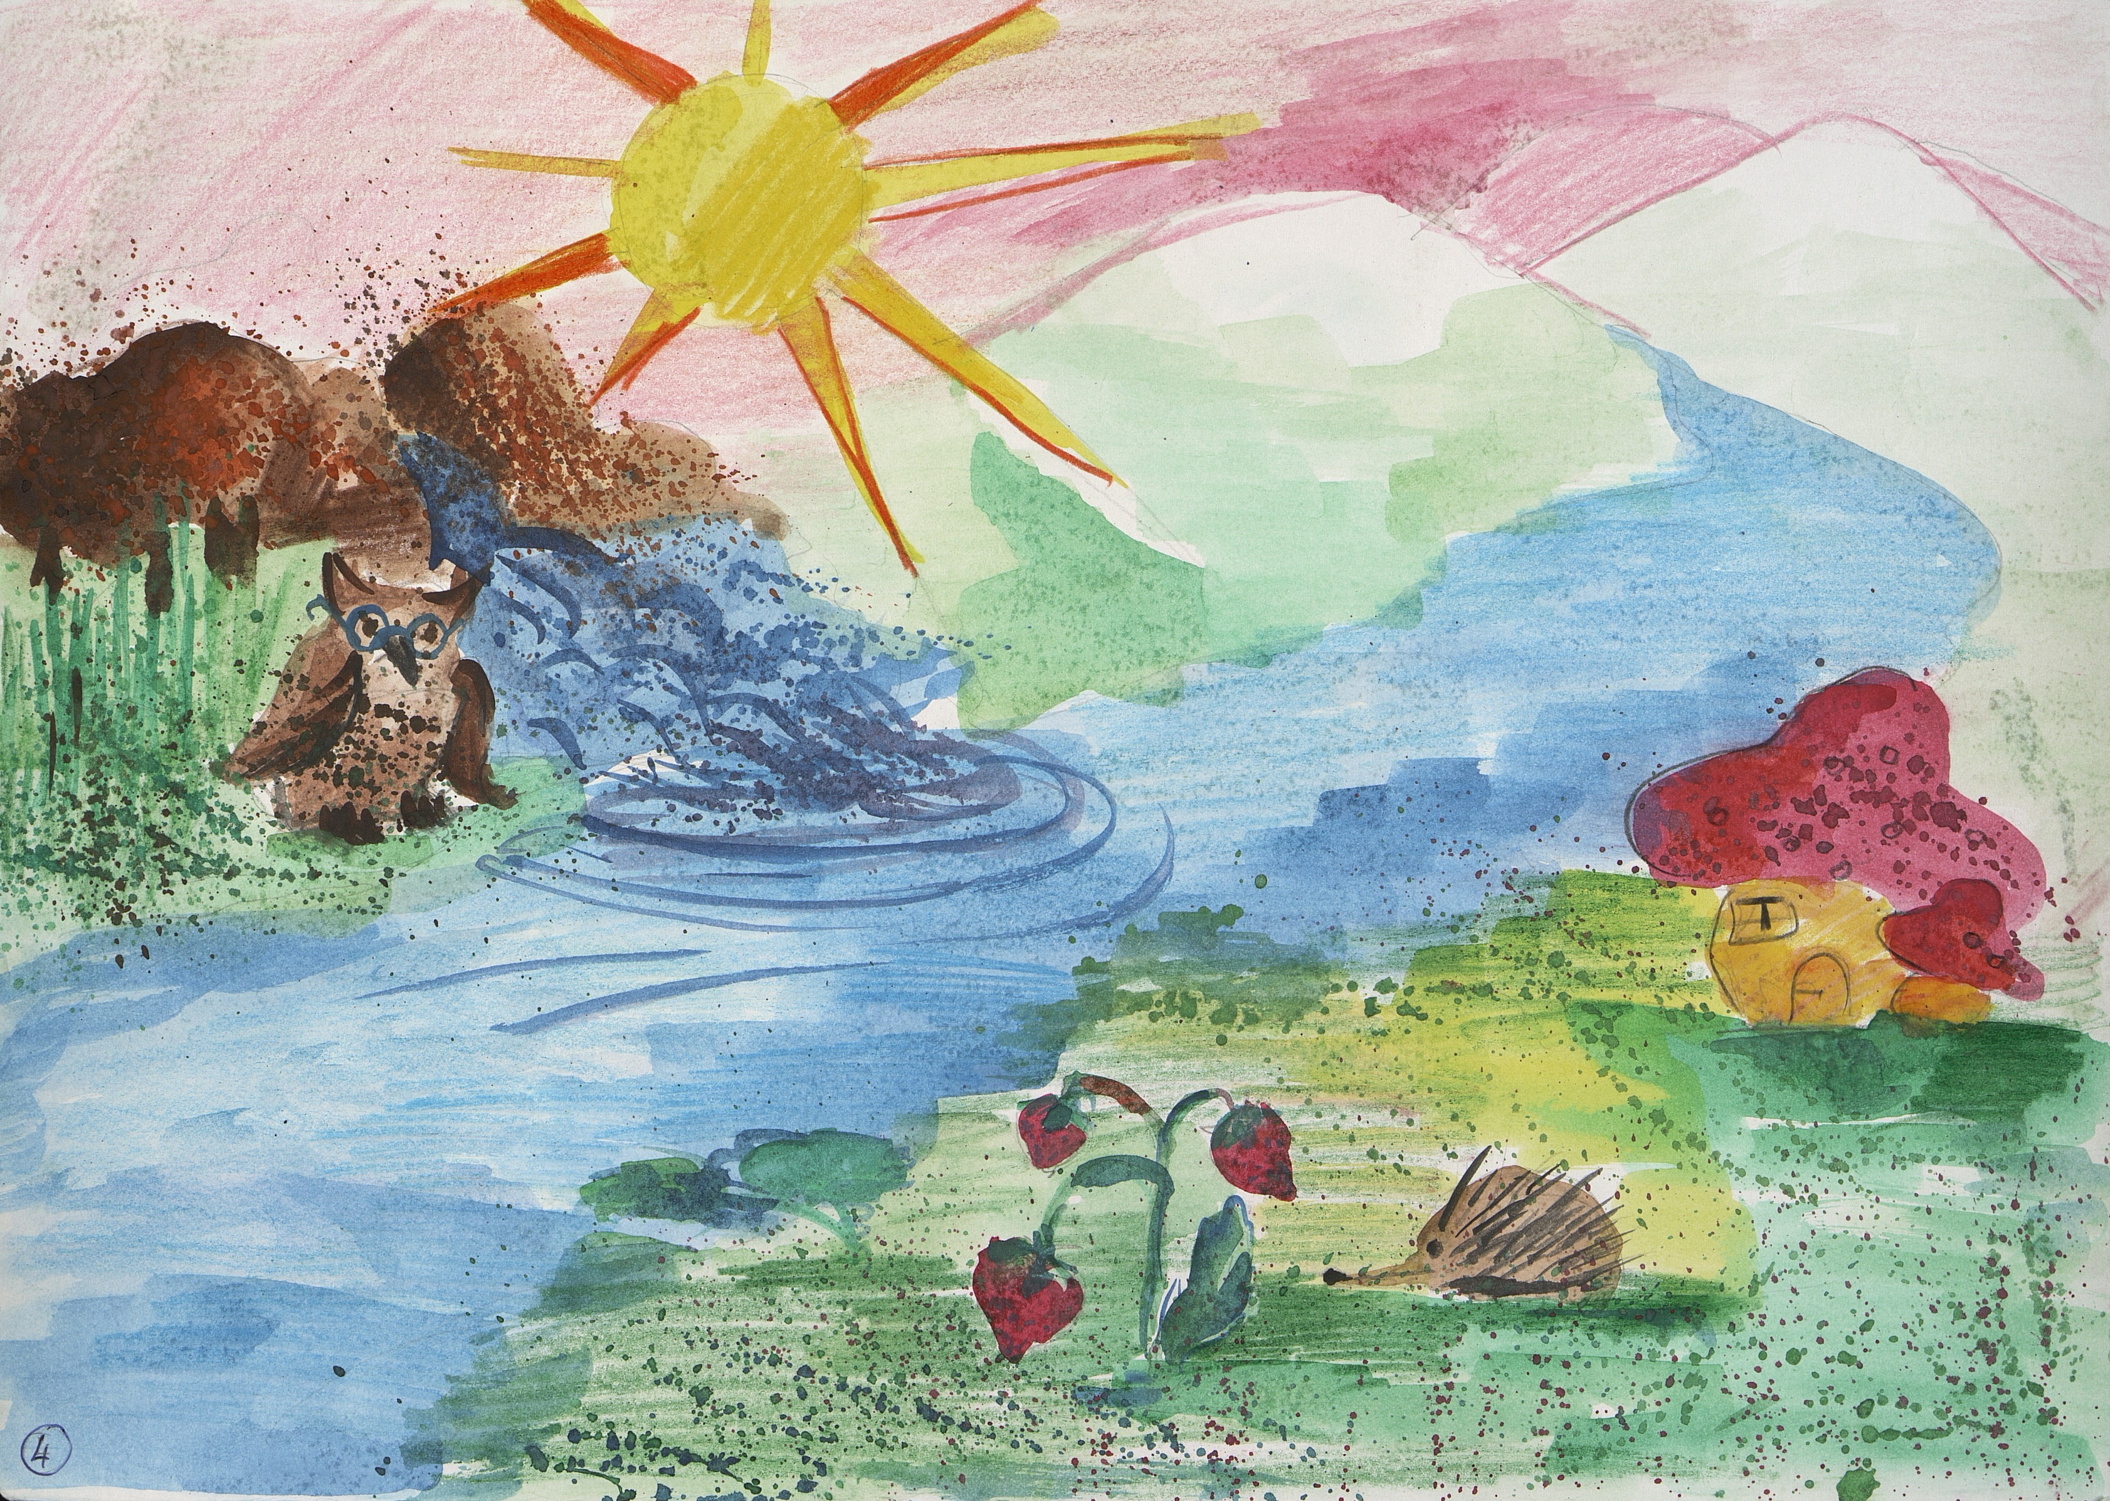
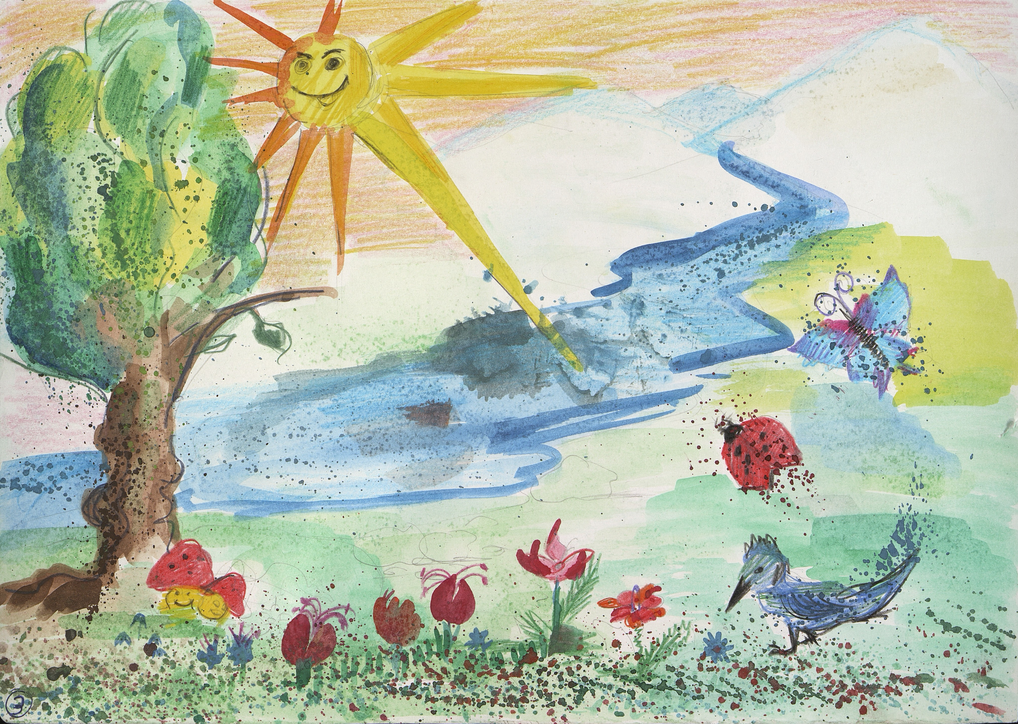
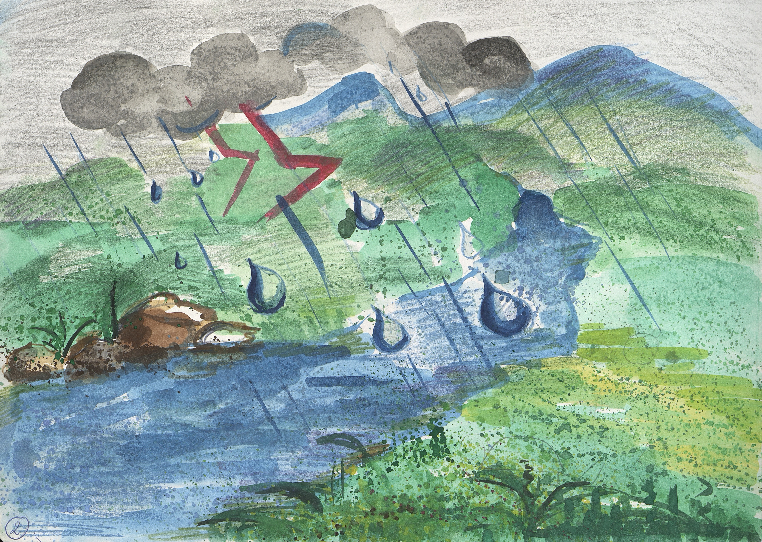
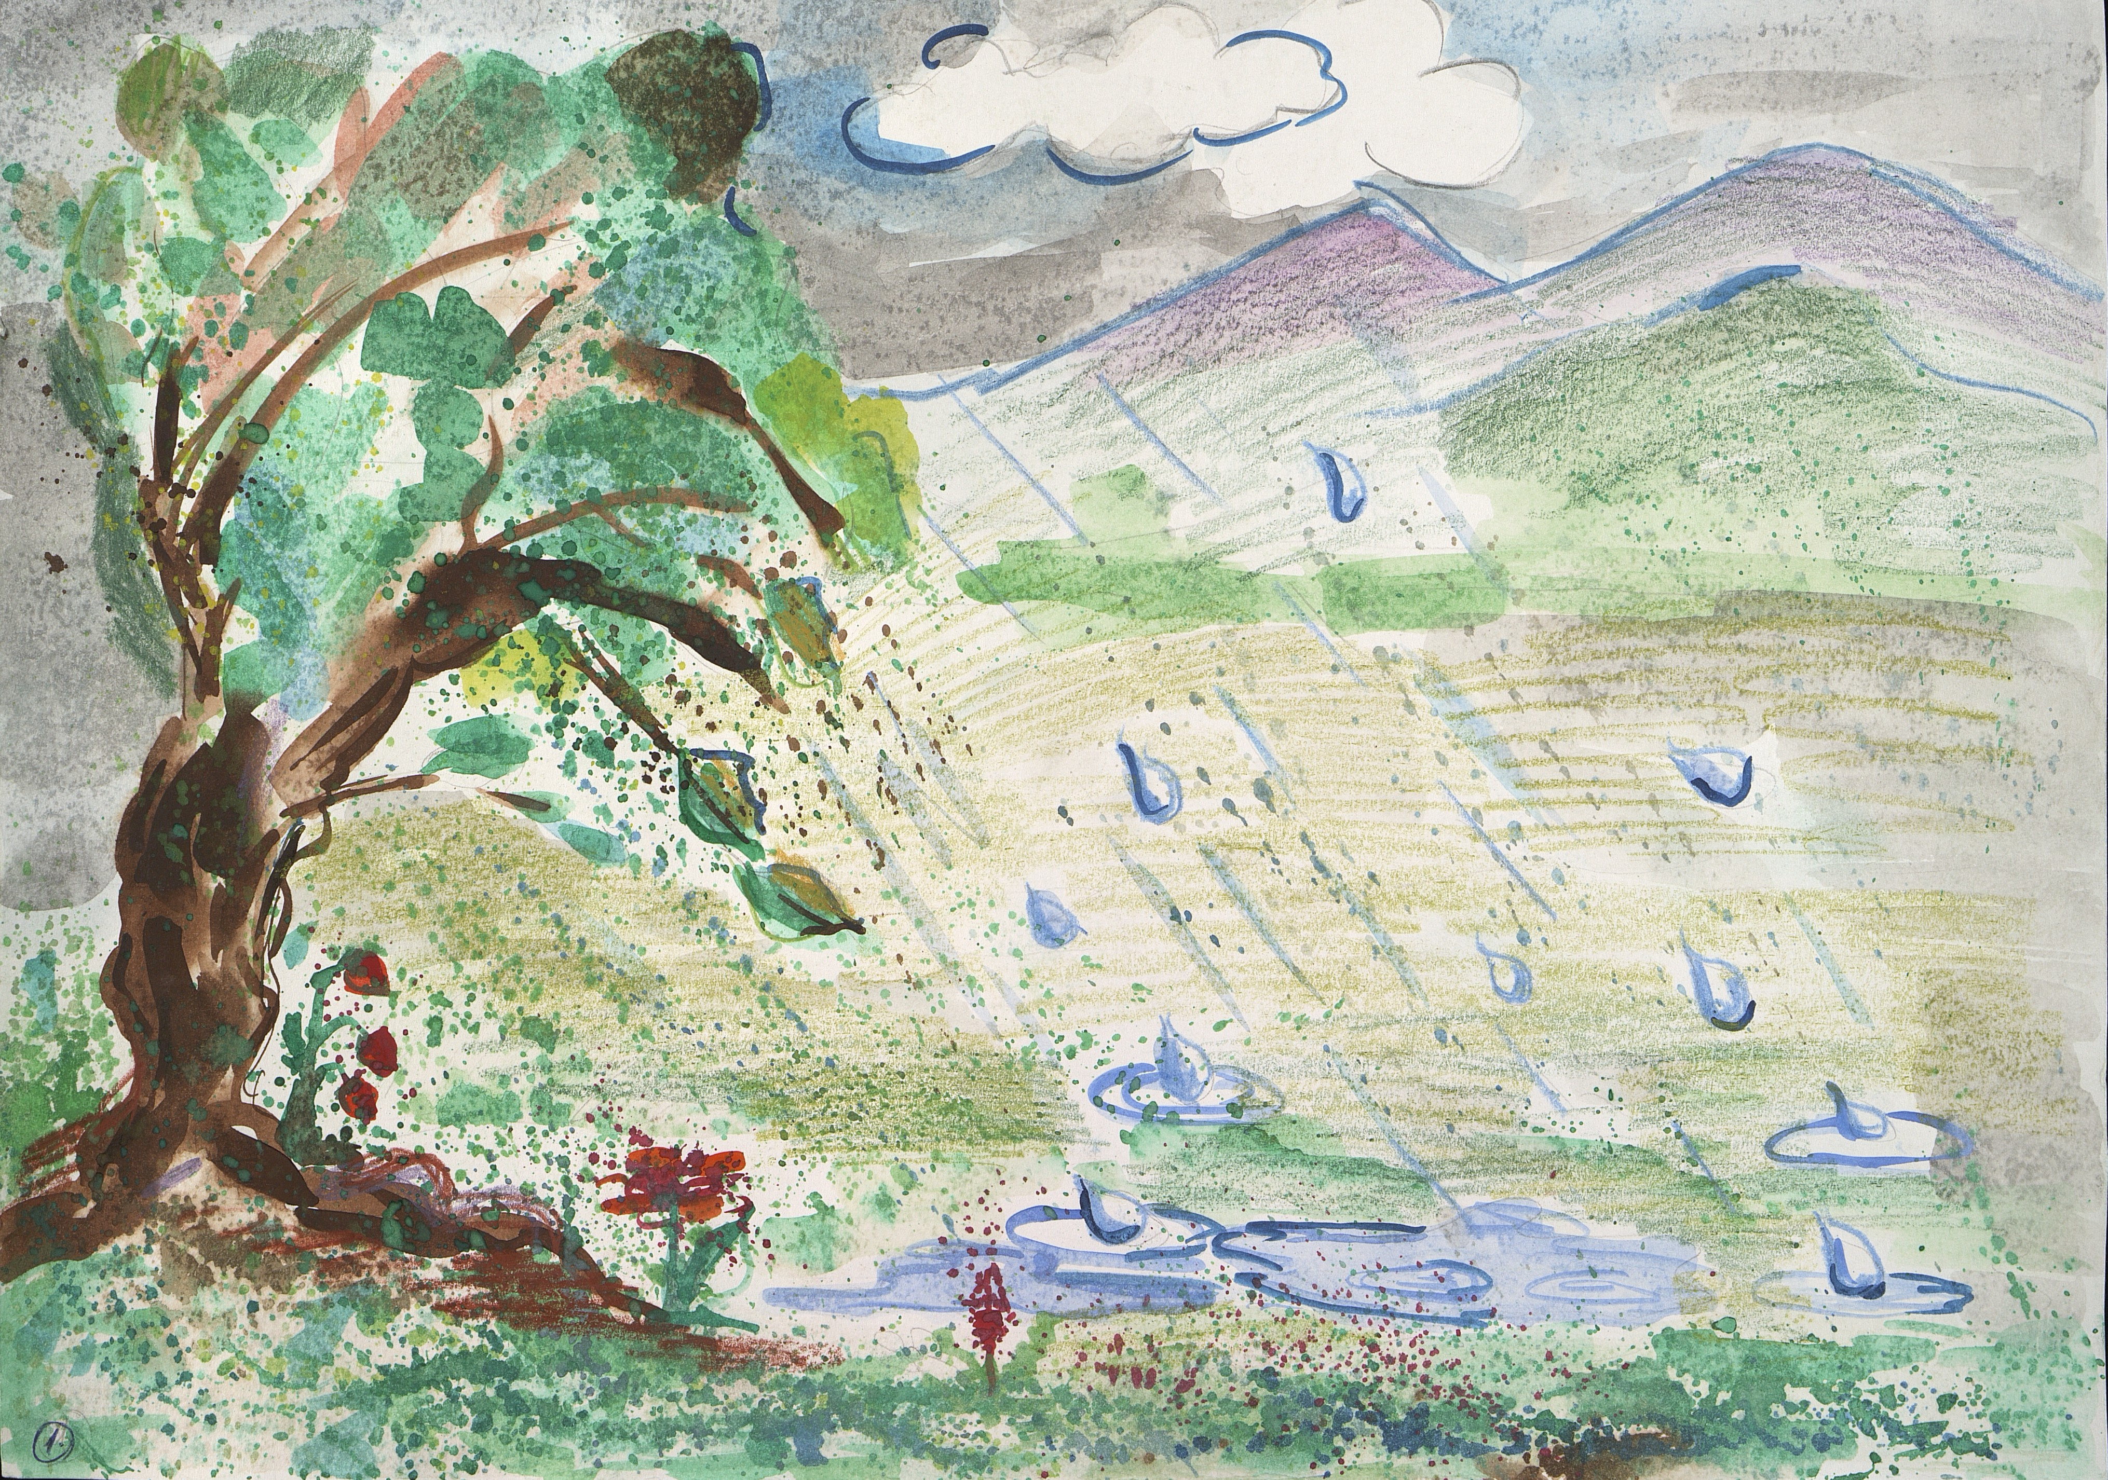
AQUA Story
„Ели и Някой“
„Приятелство“
„Родово предание за Щъркови“

Slide 14
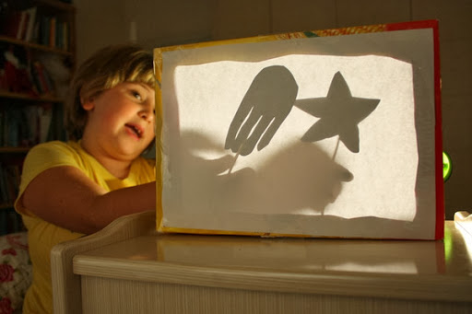
Поглед напред
Рисуване и изработка на шаблони и кукли
Пресъздаване на истории чрез кукли и сценично пространство
Изготвяне на образователни ресурси и помагала

Slide 15
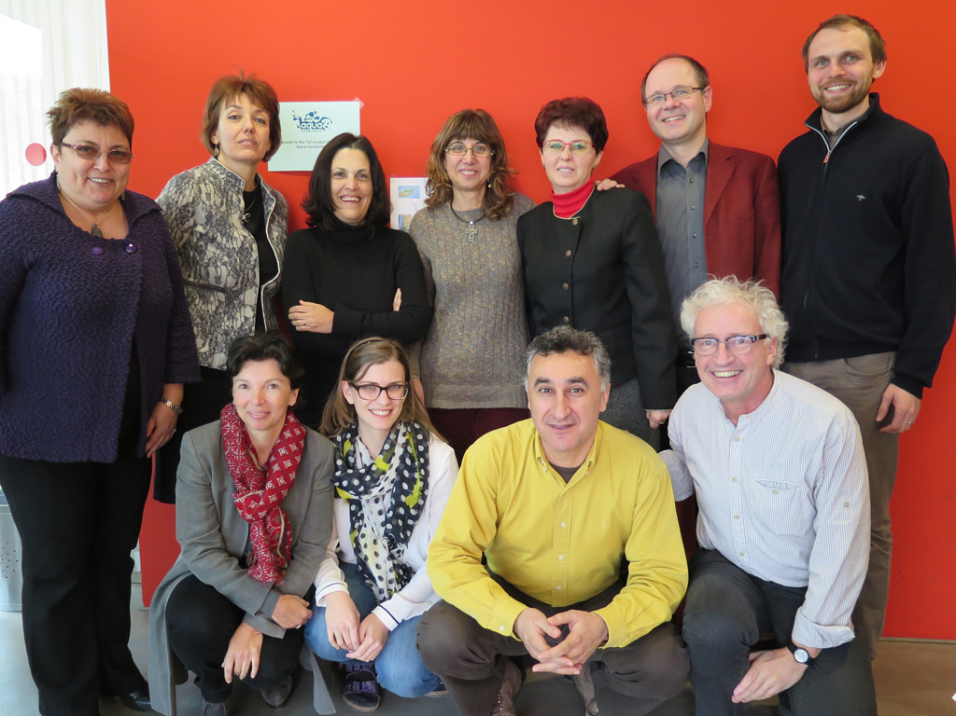
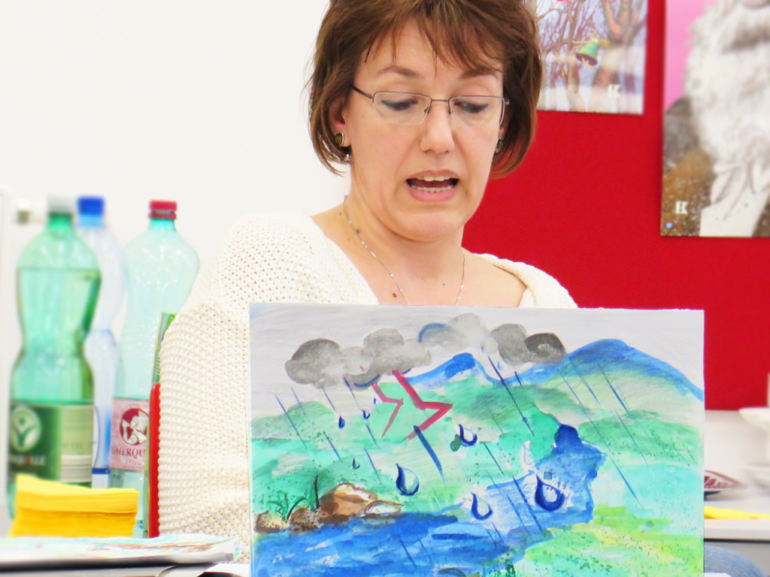
AQUA NARRABILIS - изграждане на устойчива мрежа в европейски мащаб

Slide 16
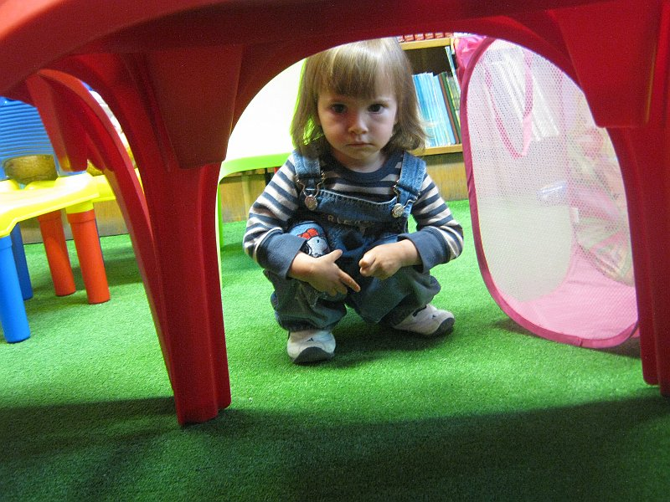
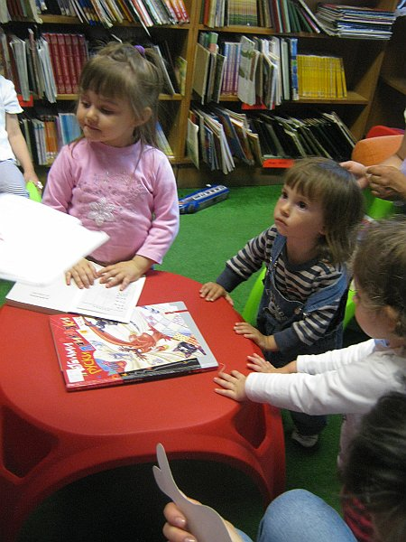
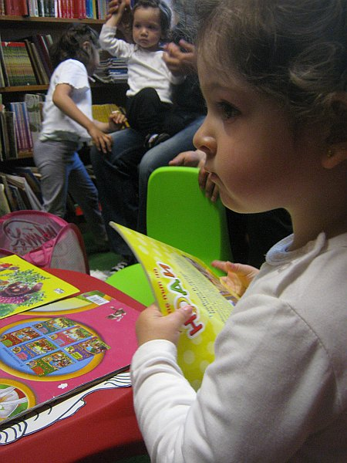
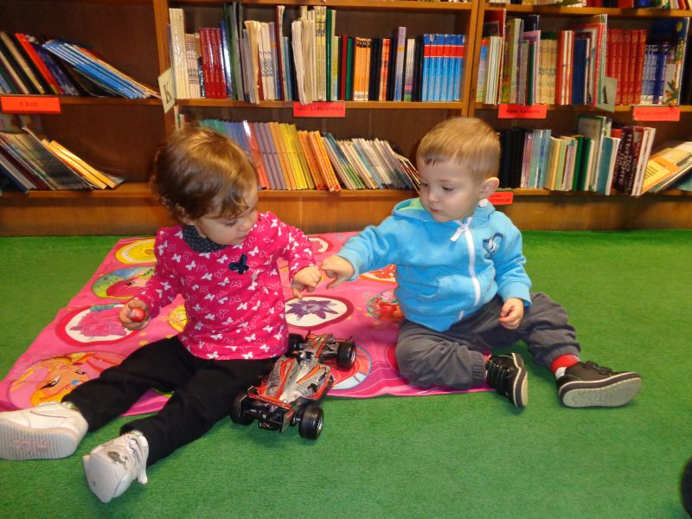
Светът през детските очи

Slide 17
Благодаря за вниманието! e-mail: office@libvar.bg
http://www.libvar.bg/projects/narrabilis/

